Slide 1
Scrum 敏捷过程（二）

Slide 2
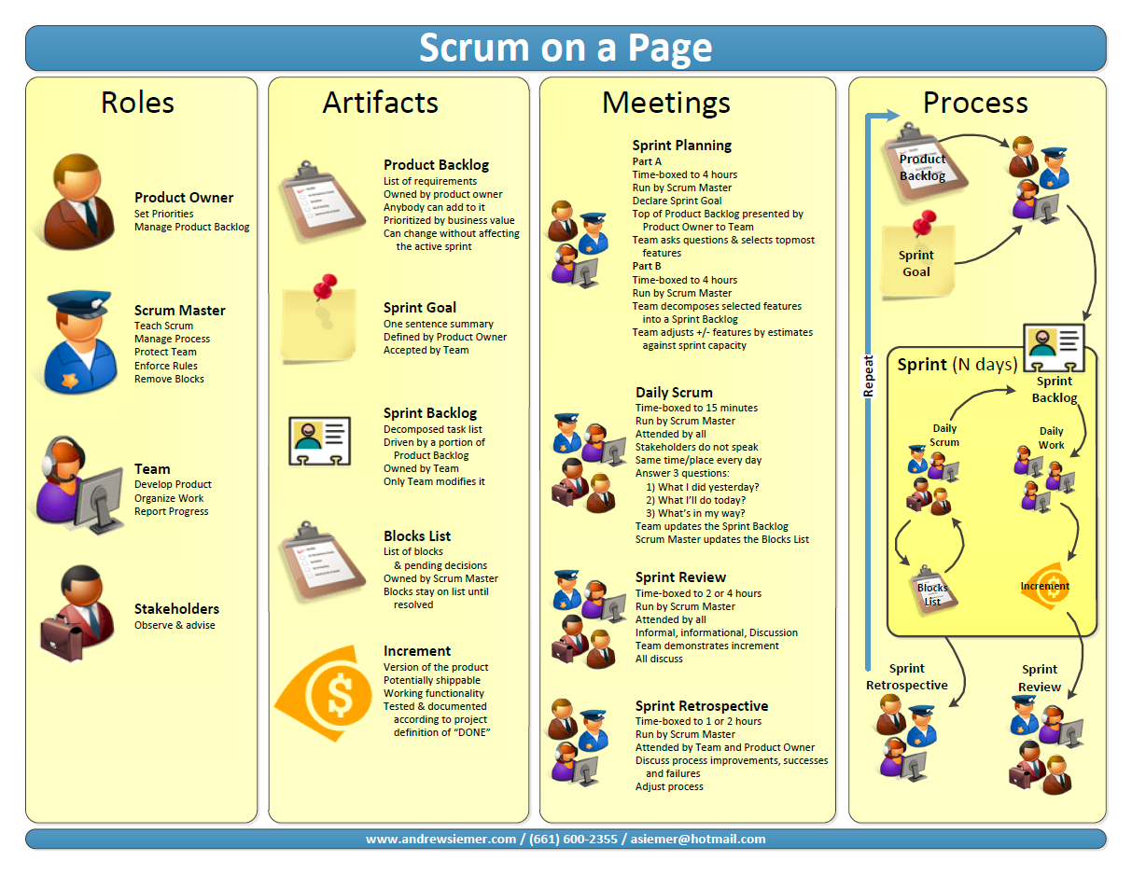

Slide 3
目录
一
Scrum敏捷工作件
二
Scrum会议及过程实践

Slide 4
目录
Redmine
禅道
Jira
码云 飞书

Slide 5
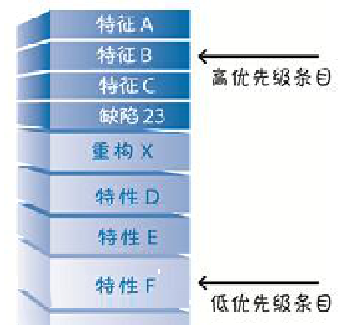
敏捷工作件：Product Backlog
什么是产品Backlog
经过优先级排序的动态刷新的产品需求清单，用来制定发布计划和迭代计划。
需求列表
项目中所有希望进行的工作列表
每一项都对项目的用户或客户有价值
由产品负责人排定优先级
在每个sprint开始的时候重新排定优先级
ID（统一标识符） | Name（标题）–简短的、描述性的故事名 | Story（故事）–故事内容描述 | Priority（重要性）–产品负责人评出一个数值，指示这个故事有多重要 | Initial estimate（初始估计）–团队的初步估算，表示和其他故事相比，完成该故事所需的工作量 | How to demo（如何做演示）–描述这个故事应该如何在sprint 演示上进行示范 | Notes（注解）–相关信息、解释说明和对其它资料的引用等等
产品Backlog是需求动态管理的载体

Slide 6
敏捷工作件：Product Backlog
产品Backlog的好处
通过需求的动态管理应对变化，避免浪费；
易于优先交付对用户价值高的需求。
产品Backlog关键要点
清楚表述列表中每个需求任务对用户带来的价值，做为优先级排序的重要参考；
动态的需求管理而非“冻结”方式，PO持续地管理和及时刷新需求清单，在每轮迭代前，都要重新筛选出高优先级需求进入本轮迭代；
迭代的需求分析过程，而非一次性分析清楚所有需求（只对近期迭代要做的需求进行详细分析，其它需求停留在粗粒度）。

Slide 7
产品功能列表：Product Backlog Item
按优先级排序的预期产品功能集，通常组成包括
特性
缺陷
技术工作
知识获取
类型 | 例子
特性 | 作为客户服务代表，我希望为客户支持问题创建一个记录卡，这样可以记录和管理客户的支持请求
变更 | 作为客户服务代表，我希望搜索结果在默认情况下按照姓氏排序，不要按记录卡号排序，这样可以更容易查找支持记录卡
缺陷 | 修复缺陷跟踪系统中的Bug#256，这样可以使客户在搜索项中输入特殊字符时不会出现异常
技术改进 | 迁移到最新版Oracle数据库管理系统
获取知识 | 为两种架构同时创建原型或概念验证，执行三次测试，这样可以确定哪种方法更适合产品

Slide 8
好的产品功能列表具备DEEP特征
详略得当。马上要做的在顶部，工作量小，内容非常详细，可以在最近的一个冲刺实现。近期不打算做的放在底部，工作量大，内容粗略。
涌现的。根据不断涌入、具有经济价值的信息持续更新，适应变化。产生涌入的原因：
客户的新想法
竞争对手的行动
意外的技术问题等
做过估算。每个条件都做过大小估算（就是完成这个条目需要的工作量，用故事点或理想天数表示）。顶部的详细精确，底部的可以用L、XL等表示
排列了优先级。最近几个冲刺，排好顺序，后续的先不排。如果有新条目出现，插入队列（原则上不插入当前冲刺）

Slide 9
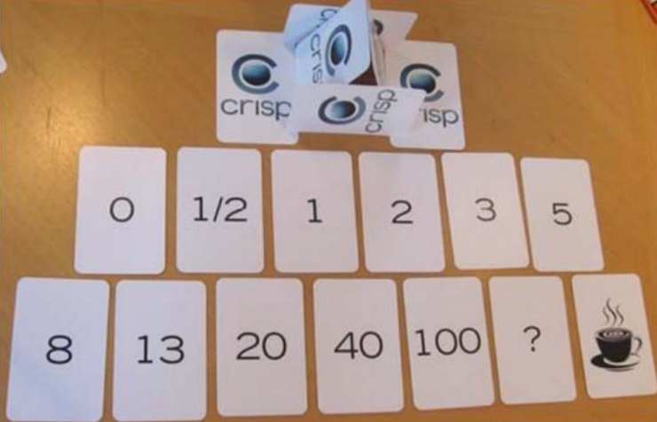
使用估算卡片估算PBI工作量

Slide 10
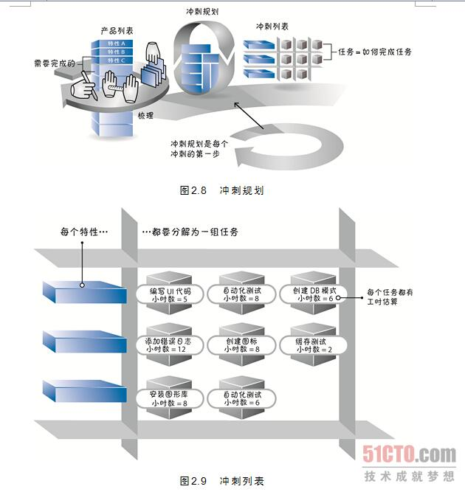
敏捷工作件：Sprint Backlog
什么是迭代Backlog
迭代Backlog是团队在一轮迭代中的“任务”清单，是团队的详细迭代开发计划；
当团队接收从产品Backlog挑选出要在本轮迭代实现的需求时，召开团队迭代计划会议，将需求转化为具体的“任务”；
每项任务信息包括当前剩余工作量和责任人。
迭代Backlog关键要点
“任务”由团队成员自己分解和定义，而不是上级指派，支撑需求完成的所有工作都可以列为任务；
任务要落实到具体的责任人；
任务粒度要小，工作量大于两天的任务要进一步分解；
用小时做为任务剩余工作量的估计单位，并每日重估计和刷新。
迭代Backlog的好处
将需求分解成更细小的任务，利于对迭代内进度进行精确控制；
剩余工作量可用来实时跟踪团队当前进展。
迭代Backlog提供精细的迭代开发计划

Slide 11
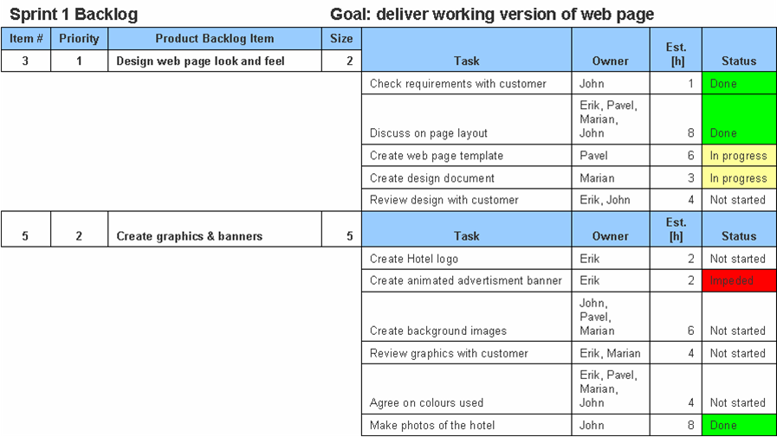
迭代 Backlog 示例
任务执行者
迭代目标
预估工作量
任务状态
任务描述
任务阻塞

Slide 12


敏捷工作件：完成标准（Definition of Done）
完成标准的关键要点
团队自协商：团队根据项目实际情况来定义完成标准，并严格遵守；
有层次：一般分为三个层次：Story级别，迭代级和发布级，每个级别都有各自的完成标准。
什么是完成标准
基于“随时可向用户发布”的目标制定衡量团队工作是否已完成的标准，由团队和PO形成共识；
完成标准的样例
完成标准的好处
共同协商的完成标准是团队的自我承诺，团队会更认真；
用于准确评估团队工作进展；
清晰和明确的完成标准保证了每次迭代是高质量的。
Story完成标准样例
代码合入主干
持续集成无错误
代码100%检视
代码100%通过单元测试
代码符合规范
通过验收测试
迭代完成标准样例
所有Story完成
系统测试用例100%通过
所有缺陷解决
通过迭代验收
发布完成标准样例
通过回归测试
通过性能测试
完成标准确保团队每一步前进都奠定在坚实的质量基础之上
更新配套资料

Slide 13
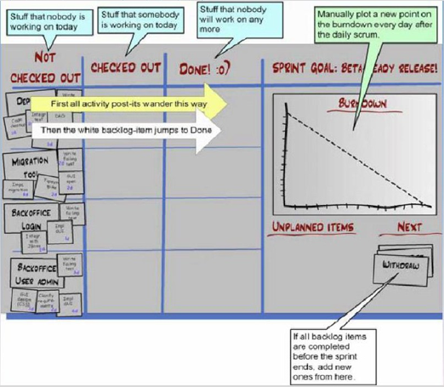
敏捷工作件：任务看板（Task Kanban Board）
任务看板图
显示了在本次迭代中要完成的所有任务的当前状态。
任务用卡片（便签纸）来代表，状态则由板上分别标有“未做”、“正做”和“做完”的三个区域来代表。

Slide 14
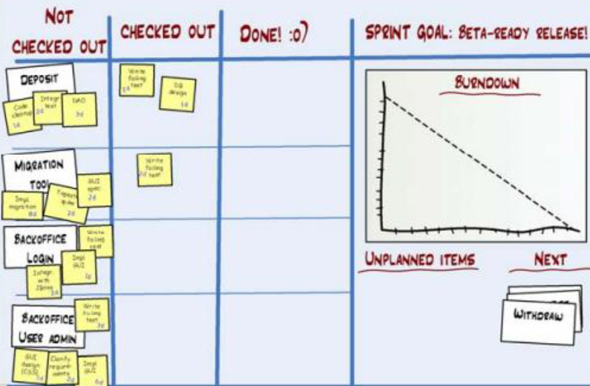
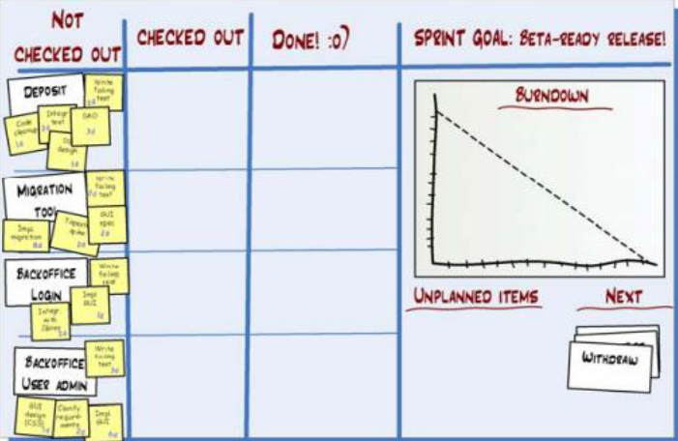
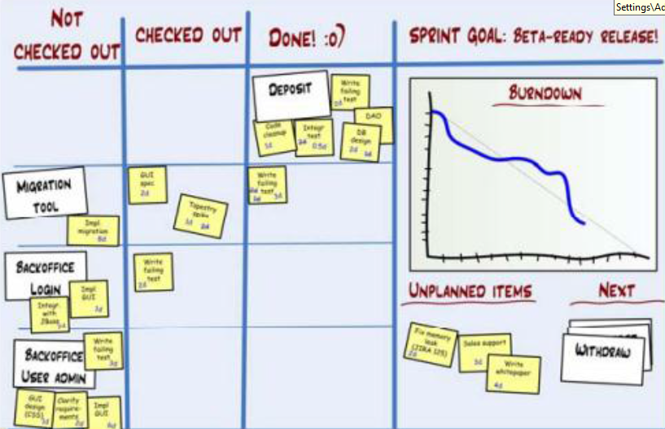
敏捷工作件：任务看板
2. 在首次每日例会以后，任务板可能会变成这样
1. 迭代计划会以后，任务板是这样
3.几天以后，任务板可能会变成这样

Slide 15
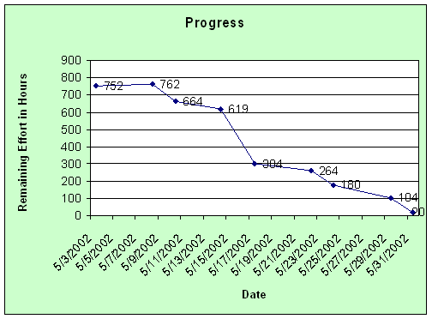
敏捷工作件：燃尽图(Burn Down Chart)
实际工作时所有任务剩余的工作时间线
估计不足导致的任务工作量增加
完成任务的最快耗时线
迭代开始预估时间(752 h)
理想燃尽
实际燃尽

Slide 16
目录
一
Scrum敏捷工作件
二
Scrum会议及过程实践

Slide 17
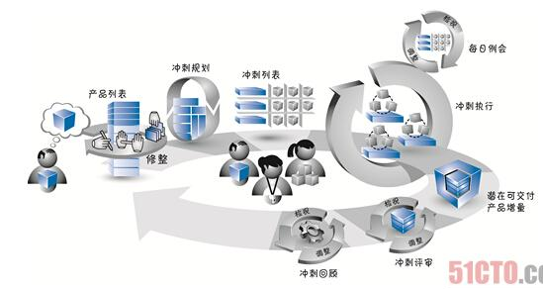
敏捷软件开发过程
PO和开发团队对产品业务目标形成共识
PO建立和维护产品需求列表（需求会不断新增和改变）,并进行优先级排序
PO每轮迭代前，Review需求列表，并筛选高优先级需求进入本轮迭代开发
开发团队细化本轮迭代需求，并按照需求的优先级，依次在本轮迭代完成
开发团队每日站立会议、特性开发、持续集成，使开发进度真正透明
PO对每轮迭代（2－4周）交付的可工作软件进行现场验收和反馈
团队内部进行本轮冲刺的过程回顾，发现可改进的方面，指导下一轮迭代
⑤
③
④
②
①
⑦
⑥

Slide 18
敏捷管理实践：迭代计划会议
什么是迭代计划会议
每轮迭代启动前，团队共同讨论本轮迭代详细开发计划的过程，输入是产品Backlog，输出是团队迭代Backlog
多团队迭代计划会议要分层召开
版本迭代计划会议：将产品Backlog（需求）分配给团队
团队迭代计划会议：将选取的产品Backlog需求转换成迭代Backlog（任务） ，分配给团队成员；
迭代计划会议内容：
澄清需求、对“完成标准”达成一致
工作量估计、根据团队能力确定本轮迭代交付内容
细化、分配迭代任务和初始工作计划。
迭代计划会议由团队共同确定迭代交付内容和完成标准

Slide 19
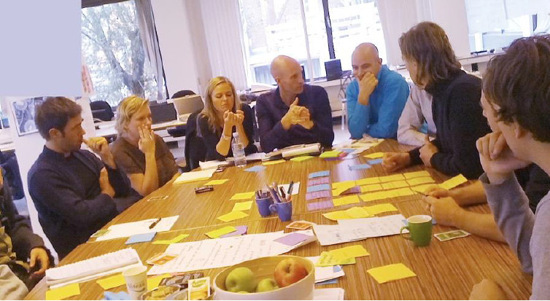
敏捷管理实践：迭代计划会议
迭代计划会议的好处
通过充分讨论，使团队成员对任务和完成标准理解一致
团队共同参与，促进团队成员更认真对待自己的承偌。
迭代计划会议的关键要点
充分参与：Scrum Master确保PO和Team充分参与讨论，达成理解一致；
相互承诺：Team承诺完成迭代Backlog中的需求并达到”完成标准“，PO承诺在短迭代周期不增加需求；
确定内部任务：Team和PO协商把一些内部任务放入迭代中（例如重构、持续集成环境搭建等），由PO考虑并与其他外部需求一起排序 。

Slide 20
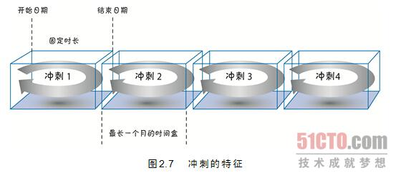
迭代 Backlog 规划
每个迭代的周期通常为2-4周，对应的规划时间为4-8小时
参与者：
PO：分享本迭代的目标，展示排好序的PBI，回答团队提出的问题
团队：确定可交付哪些特性，在冲刺规划结束时做出承诺
SM：观察规划活动，提出深入细节的问题，引导并帮助团队确保有成果

Slide 21
迭代 Backlog 规划步骤
确定团队生产能力
选择PBI
细化冲刺目标
获得信心
敲定承诺
团队开展两周的迭代，全部时间都用于执行工作吗？
1.SCRUM活动；
2.支持、维护；
3.日常事务：会议、邮件…
4.休假！！
剩下的才是真正的生产能力
1.有迭代目标的按目标选择；
2.无目标的按排好序的优先级选择；
3.绝不选择一个迭代做不完的PBI
1.选取PBI的总工作量小于团队的迭代速率；
2.同时考虑当前迭代团队的生产能力
团队给出承诺，在本迭代周期结束时完成所选的PBI

Slide 22
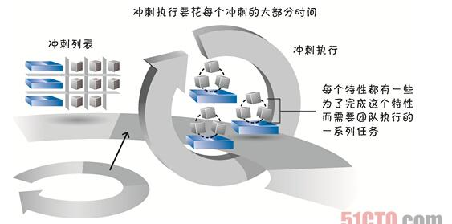
敏捷管理实践：迭代执行
迭代执行包含规划、管理、执行和沟通工作，以确保创建可工作的、经过测试的特性

Slide 23
敏捷管理实践：每日站立会议
什么是每日站立会议
每日工作前，团队成员的例行沟通机制，由Scrum Master组织，Team成员全体站立参加
聚焦在下面的三个主题：
我昨天为本项目做了什么？
我计划今天为本项目做什么？
我需要什么帮助以更高效的工作？
每日站立会议的关键要点
准时开始：按计划会议制定的时间地点开会，形成团队成员的自然习惯；
高效会议：会议限时15分钟，每个人都保持站立，依次发言，不讨论与会议三个主题无关的事情（如技术解决方案等）；
问题跟踪：Scrum Master应该记录下所有的问题并跟踪解决；
每日站立会议的好处
增加团队凝聚力，产生积极的工作氛围
及时暴露风险和问题；
促进团队内成员的沟通和协调。
每日站立会议促进团队沟通协调，及时暴露问题

Slide 24
敏捷管理实践：迭代评审会
什么是迭代验收
每次迭代开发结束时举行，通过演示可工作的软件检查需求是否满足客户要求；
由Scrum Master组织， PO和用户代表（外部或内部利益相关人）负责验收、Team负责演示可工作软件。
迭代验收的关键要点
展示“真实”的产品：Team 应在真实环境中展示可运行的软件，判断是否达到“完成”标准；
收集反馈：PO 根据验收情况及客户反馈意见，及时调整产品Backlog。
迭代验收的好处
通过演示可工作的软件来确认项目的进度，具有真实性；
能尽早的获得用户对产品的反馈，使产品更加贴近客户需求。
迭代验收尽早演示可工作的软件，收集反馈意见

Slide 25
迭代评审会准备工作
迭代评审准备工作
确定邀请谁参加
安排活动日程
确认迭代工作已经完成
为演示做准备
确定谁做什么
团队、内外部干系人
最好固定时间和地点，形成规律
通常2-4小时
由PO确认
以演示成果为主，减少PPT演讲
对于无界面的成果如何演示？
通常SM组织、PO主持，团队代表演示
每一次让不同的团队成员演示

Slide 26
迭代评审会的典型内容
PO
概要说明迭代目标中哪些完成，哪些没完成
成员
演示完成的增量
参会人
讨论产品当前状态
团队
调整产品未来方向
1.如果完成的成果与目标不符，团队要给出解释。但评审的目的是通过对当前目标的探讨，确定最佳前进路线。所以不要成为互相指责的场合。
2.如果评审时，一位级别高的干系人不同意接收产品，他认为PBI没有完成，怎么办？
Notes:
PO是产品的最高授权负责人，他有权决定接受或驳回其它人的意见，最终确定产品是否已完成。

Slide 27
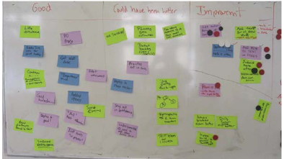
敏捷管理实践：迭代回顾会议
什么是迭代回顾会议
在每轮迭代结束后举行的会议，目的是分享好的经验和发现改进点，促进团队不断进步；
围绕如下三个问题：
本次迭代有哪些做得好
本次迭代我们在哪些方面还能做得更好
我们在下次迭代准备在哪些方面改进？
迭代回顾会议的关键要点
会议气氛：Team全员参加，气氛宽松自由，畅所欲言，头脑风暴发现问题，共同分析根因；
关注重点：Team共同讨论优先级，将精力放在最需要的地方（关注几个改进就够了）；
会议结论要跟踪闭环：可以放入迭代backlog中。
好的
能做得更好的
将来改进的
迭代回顾会议的好处
激励团队成员；
帮助团队挖掘优秀经验并继承；
避免团队犯重复的错误；
营造团队自主改进的氛围。
迭代回顾会议是促进团队持续改进的最有效手段

Slide 28
迭代回顾会准备工作
迭代回顾准备工作
定义回顾重点
选择练习活动
收集客观数据
安排回顾日程
可以是对整个过程的回顾，也可以有所侧重点，例如：如何提高团队的TDD能力
1.建立并挖掘迭代事件的时间线
2.通过头脑风暴获得见解
3.将获得的见解进行分组并投票表决
1.未完成的PBI数量
2.燃尽图特征
3…….
最好固定时间和地点，形成规律
通常2-4小时

Slide 29
迭代回顾会典型内容
营造氛围
共同背景
识别见解
确定措施
结束活动
安全感
人人参与
积极发言
通过客观数据
尽可能减少主观分歧
做的好
做的不好
可以改进
团队共同认可的有价值的措施，纳入后续工作中改进（集体投票）
确认此次活动的成果，尤其是强调要改进的措施

Slide 30
Scrum组成
三个角色
产品负责人
敏捷教练
团队
3
四个会议
迭代计划会议
每日站会
迭代评审会议
迭代回顾会议
三个产物
Product Backlog
Sprint Backlog
燃尽图
3

Slide 31
Scrum特点
适于在不确定性高的环境中开发复杂产品。
简洁但有效
易于学习和掌握。
能够在开发进程中不断检查，并作出相应调整。
项目信息对所有干系人高度透明。
便于快速发现问题，促使团队和组织持续改进。

Slide 32
总结
什么是产品Backlog
什么是迭代Backlog
燃尽图
Scrum中的四个会议

Slide 33
THANKS

